Slide 1


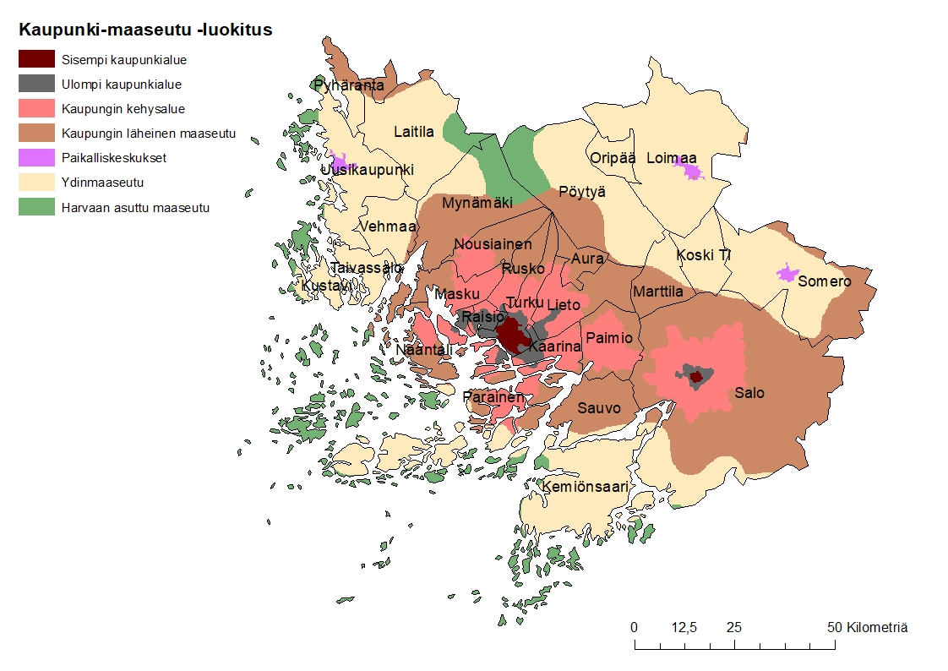



Maaseutuluotain Varsinais-Suomi
Varsinais-Suomen Älykkäät maaseudut –webinaari 16.2.2021 Pasi Saukkonen

Slide 2



Esityksen sisältö
1. Mikä Maaseutuluotain?
2. Varsinais-Suomen maaseudut
3. Maaseutuluotaimen kyselyn tulokset
4. Loppupohdinnat

Slide 3
1. Mikä maaseutuluotain?

Slide 4
Miksi lähdettiin toteuttamaan?
Miten lähdettiin toteuttamaan?
Kehittää erilaisten maaseutualueiden kehittymisen seurantaa, ennakointia ja julkisuuskuvaa
Luoda barometri-työkalu maaseudun kehittämissuunnitelman seurantaan ja tueksi
Antaa eväitä kehittämistoimien suuntaamiselle
Hallinnollisista rajoista riippumaton tarkastelu ja analyysi.
Monipuolinen lähestymistapa maaseutualueiden tilaan ja muutokseen.
Törmäytetään tietoperusta, paikallinen kokemustieto ja asiantuntijatieto.
Mahdollisimman yksinkertainen toistaa pilotoinnin jälkeen.
Tulokset helposti ymmärrettävät, ajatuksia herättäviä ja analyysia syventäviä.
Ei ”maaseudun ilmapuntari” tai ”fiilisten tulkki” vaan kehittämisen työväline
Luotain-toimintatavan kehittäminen käynnistyi Itä-Suomen yliopistossa/Spatiassa 2016 Manner-Suomen maaseudun kehittämisohjelman 2014-2020 tukemana. Pilotointi vuonna 2017, uusinta 2019.

Slide 5
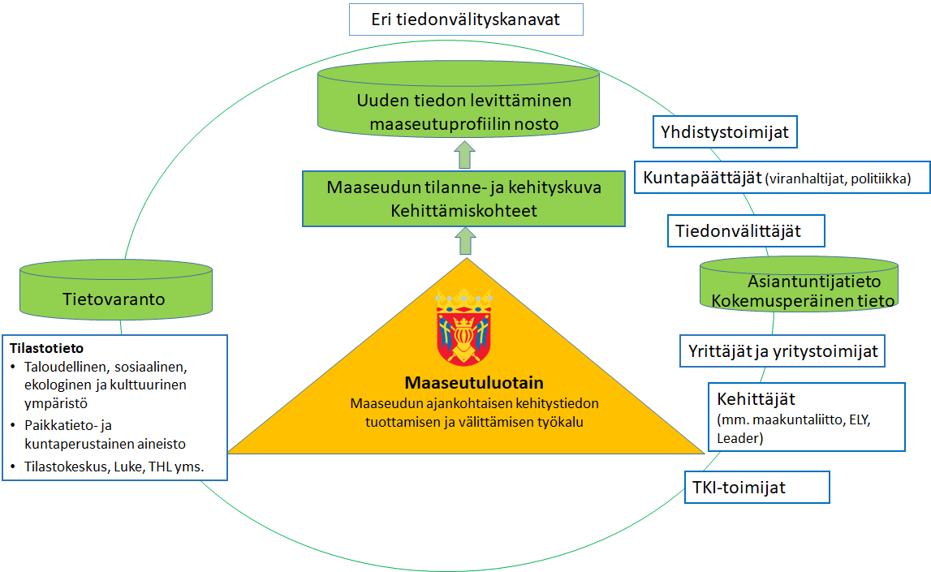

Slide 6
2. Varsinais-Suomen maaseudut

Slide 7


Tilastot: Varsinais-Suomen maaseudut
(Aluetypologia 2013, syke)

Slide 8
Kaupunki- ja maaseutualueiden tunnuspiirteitä (Aluetypologia 2013)
Kaupungissa ja kehysalueella asuu 73 % alueen väestöstä. Maaseutualueilla asuu 26 % väestöstä.
Väestö kaupunki-maaseutu-jaolla 31.12.2018.
Aluetyyppi | Henkilöä | Osuus
Harvaan asuttu maaseutu | 2 537 | 0,5
Ydinmaaseutu | 50 093 | 10,5
Kaupungin läheinen maaseutu | 46 016 | 9,6
Paikalliskeskukset | 23 979 | 5,0
Kaupungin kehysalue | 75 059 | 15,7
Sisempi ja ulompi kaupunkialue | 274 539 | 57,4
Tuntematon sijainti | 6 359 | 1,3
Yhteensä | 478 582 | 100,0

Slide 9
Väestökehitys
Väkimäärä kasvaa yhä kaupungissa ja kehysalueella. Maaseutuväestö on hieman vähentynyt, eniten harvaan asutulla maaseudulla.
Väkiluvun kehitys Varsinais-Suomessa aluetyypeittäin vuosina 2005-2018 (indeksi vuosi 2005 = 100)
Tilastolähde: Tilastokeskus, Maaseutuindikaattorit

Slide 10
Työpaikat
Työpaikkojen määrä on ollut hieman laskusuuntainen, ja vuonna 2017 jäädään hieman vuoden 2007 tasosta.
Työpaikkojen määrän äkillinen kasvu paikalliskeskuksissa vuonna 2017 johtunee lähes yksinomaan Valmet Automotiven rekrytoinnista Uudessakaupungissa.
Työpaikat vuosina 2007-2017 indeksilukuna (vuosi 2007 = 100)
Tilastolähde: Tilastokeskus, Maaseutuindikaattorit

Slide 11
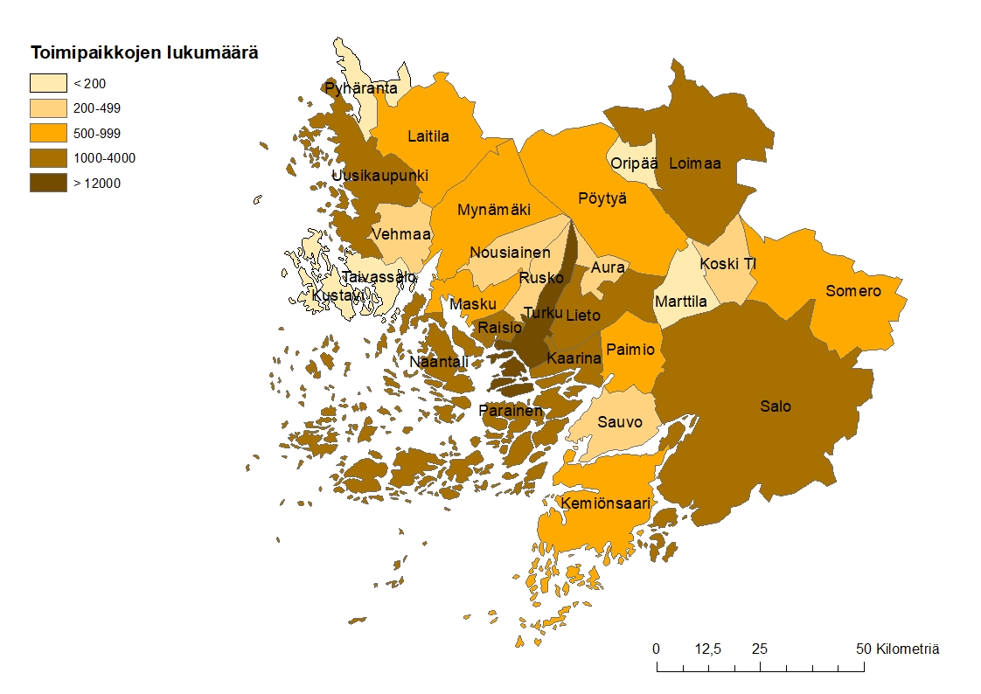
Yritysten toimipaikat vuonna 2018
Tilastolähde: Tilastokeskus

Slide 12
Maatalous- ja puutarhayritykset
Maatilojen lukumääräinen jakauma tuotantosuunnan mukaan Varsinais-Suomessa ja koko Suomessa vuonna 2018 (%).
Yli puolet Varsinais-Suomen maatalous- ja puutarhayrityksistä keskittyy viljanviljelyyn. Osuus on maan keskiarvoa selvästi suurempi.
Monialaisten tilojen osuus Varsinais-Suomessa oli 28 % vuonna 2016, koko maan luku oli 28,7 %.
1) Avomaan puutarhatuotanto.
2) Yhdistetty lypsykarja- ja naudanlihan tuotanto.
3) Sisältää lammas-, vuohi- ja hevostalouden.
Tilastolähteet: LUKE

Slide 13
Vapaa-ajan asuminen
Kesämökkien lukumäärä Varsinais-Suomen kunnissa vuonna 2018.
Määrällisesti eniten kesämökkejä on Paraisilla ja Salossa.
Asukaslukuun suhteutettuna eniten mökkejä on Kustavissa (3374/1000 asukasta) ja Taivassalossa (1229/1000 asukasta).
Lähes kaikissa kunnissa valtaosalla mökeistä on ulkopaikkakuntalainen omistaja.
Tilastolähteet: Tilastokeskus, Maaseutuindikaattorit

Slide 14
Kausiväestö Varsinais-Suomessa
Kesäaikaan kaupunkialueilla on yli 50 000 asukasta vähemmän viralliseen tilastoon verrattuna.
Maaseutualueiden väestö kasvaa viralliseen tilastoon verrattuna parhaimmillaan yli 70 000 asukkaalla heinäkuussa.
Kausiasuminen Varsinais-Suomessa. Arvioitu väestömäärän erotus tilastoon verrattuna aluetyypeittäin vuonna 2016.
* Tilastoitu väkiluku = alueella vakinaisesti asuva väestö 31.12.2016. Huom. Tämä luku perustuu vuoden viimeiseen päivään ja kuvaa alueen käyttöä siten vain yhden päivän osalta. Lähteenä
ykr-aineisto.
Keskiväkiluku = arvio väestömäärästä, joka keskimäärin käyttää (tai kausittain asuu) aluetta eri kuukausina. Tämä on tarkempi arvio alueen käytöstä eri kuukausina kuin tilastoitu väkiluku.
Laskenta perustuu 5km x 5km väestöruutuihin, joka voi aiheuttaa epätarkkuutta alueluokkien ja maakuntien lukuihin. Aineistojen yhdistämisessä on käytetty väestöruudun keskipistettä.
Tilastolähde: LUKE (Olli Lehtonen)

Slide 15
3. Maaseutuluotain-kyselyn tulokset

Slide 16
Luotain- kyselyn kohdejoukko

Slide 17
Kyselyyn vastanneet
299 vastausta
Miehiä 59 %, naisia 40 %, 1 % ei vastannut
Ikäjakauma:
15-29- vuotiaat: 6 %
30-49- vuotiaat: 36 %
50-64- vuotiaat: 41 %
65 -> 16 %
Ei tietoa 1 %
Kyselyyn vastanneet pääasiallisen vastaajaroolin ja kaikkien rooliensa mukaisesti.

Slide 18
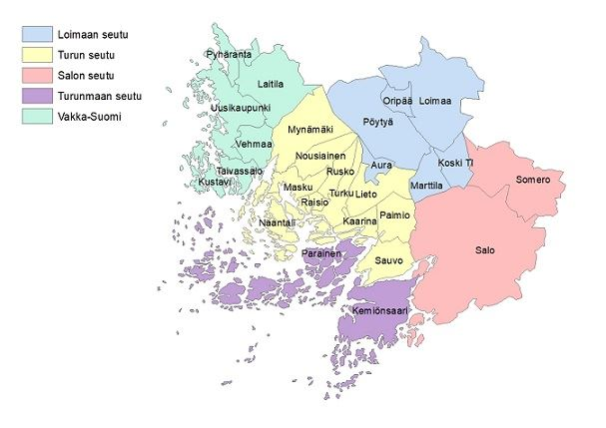
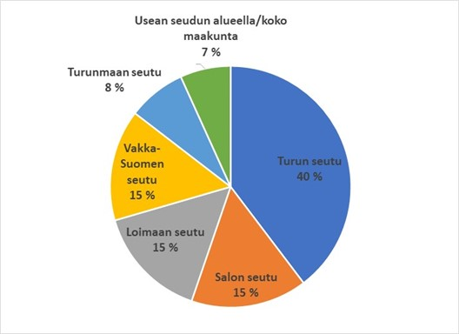
Millä alueella pääsääntöisesti toimit (n=295)?

Slide 19
3a. Barometri

Slide 20
Maaseutubarometrin tulokset, vastausten keskiarvot (n=288-299)

Slide 21
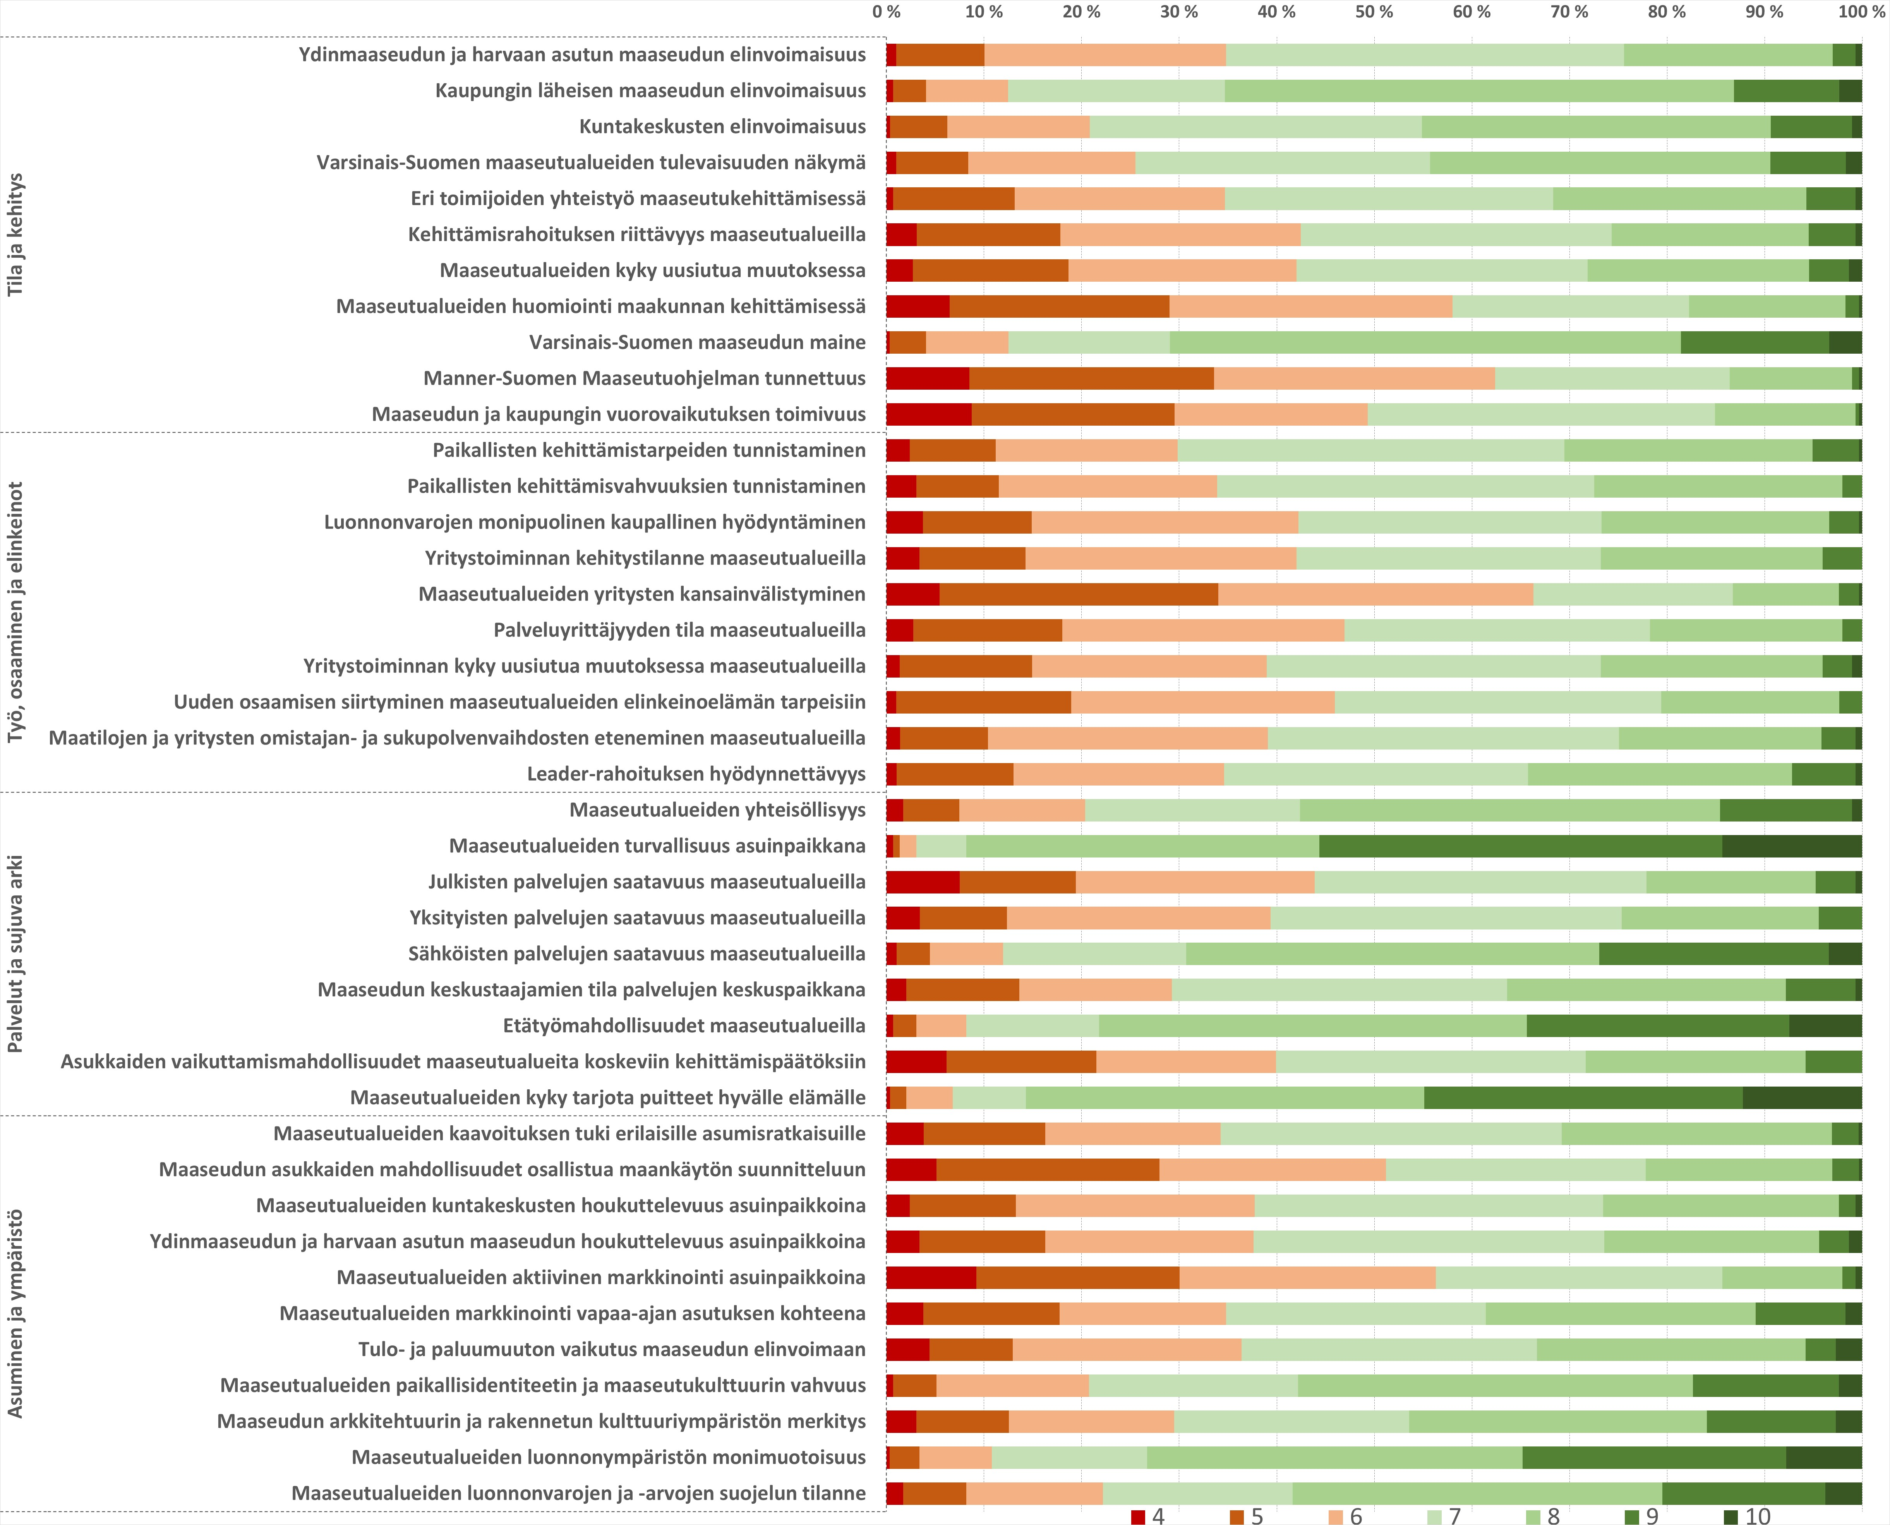
Barometrin vastausten jakauma (n=288–299)
Arvosanat 4 ja 5
Maaseutualueiden yritysten kansainvälistyminen (34 %)
Manner-Suomen maaseutuohjelman tunnettuus (34 %)
Maaseutualueiden aktiivinen markkinointi asuinpaikkoina (30 %)
Maaseudun ja kaupungin vuorovaikutuksen toimivuus (30 %).
Arvosanat 9 ja 10
Maaseutualueiden turvallisuus asuinpaikkana (56 %)
Maaseutualueiden kyky tarjota puitteet hyvälle elämälle (45 %)
Maaseutualueiden luonnonympäristön monimuotoisuus (35 %)
Etätyömahdollisuudet maaseutualueilla (34 %).

Slide 22
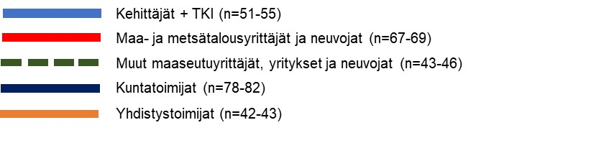
Maaseutubarometrin tulokset vastaajaryhmittäin (keskiarvot)
Yleiskuva:
Kehittäjät + TKI näkevät asiat myönteisimmin, maaseutuyritykset heikoimmin

Slide 23
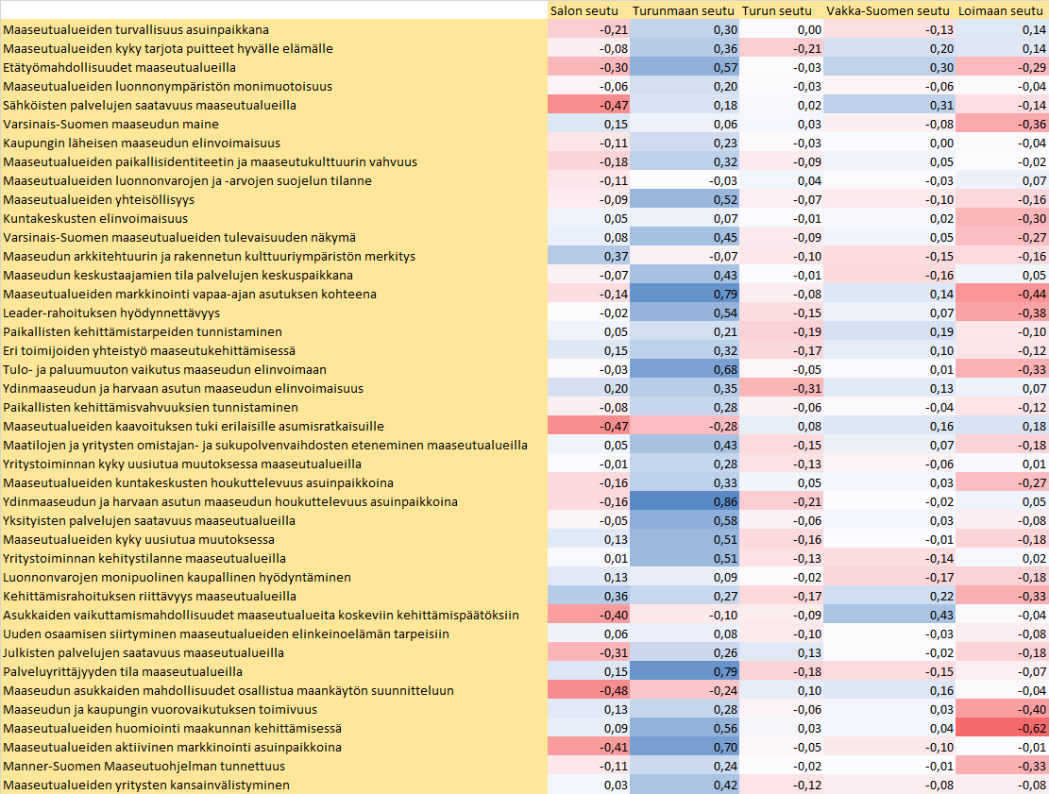
Maaseutubarometrin tulokset seuduittain (erot keskiarvoon)
Punainen väri tarkoittaa, että asia on arvioitu koko aineistosta laskettua ko. asian keskiarvoa heikommaksi
Sininen väri tarkoittaa, että asia on arvioitu koko aineistosta laskettua ko. asian keskiarvoa paremmaksi

Slide 24
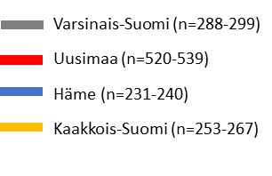
Barometrikysymyksiin vähintään arvonsanan seitsemän (7) antaneiden osuudet
Varsinais-Suomi versus Uusimaa, Häme ja Kaakkois-Suomi

Slide 25
3b. Kehittämiskohteet

Slide 26
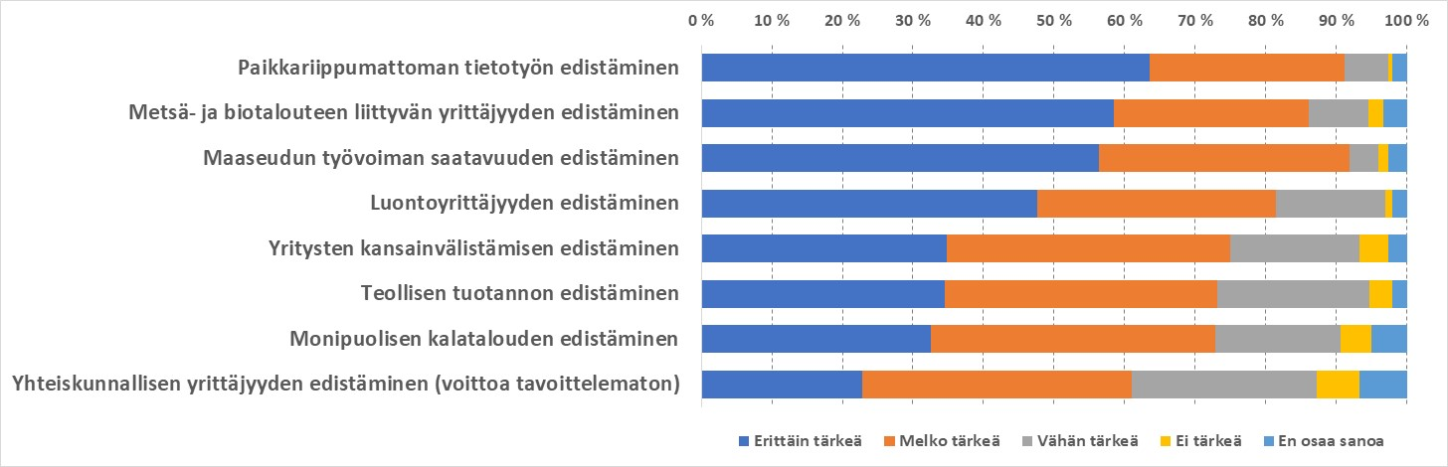
Elinkeinojen ja toimeentulon kehityskohteet (n=296-298)
”Vientirenkaiden synnyttäminen”
”Yritysten ja koulutusorganisaatioiden yhteistyö tiiviimmäksi”
”Tietoliikenneyhteyksien sekä infrastruktuurin ja palveluiden kehittäminen maaseutualueilla.”
”Teiden kunnossapito.”
”Sujuvat joukkoliikenneyhteydet”

Slide 27
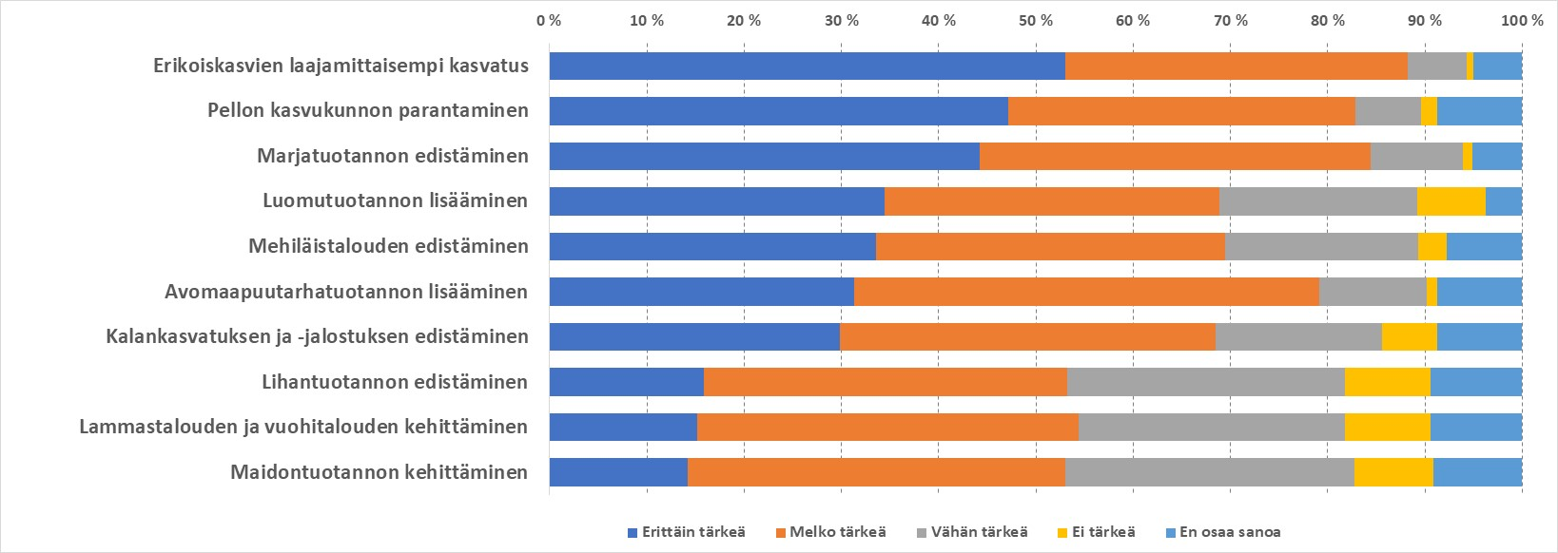
Elintarvikkeiden alkutuotanto (n=296-298)
”Asenteiden muuttaminen luonnonmukaisuuden suuntaan kasvien tuotannossa.”
”Hiilen ja ravinteiden sitomisen ratkaisut vahvasti kytkettynä eri tuotantosuuntiin.”
”Lannoitteiden/fosforin vähentäminen”
”Alkutuottajille enemmän myyntikanavia, joissa saa paremmin korvausta työlleen. Alkutuottajien asema paremmaksi tukkuun ja kauppaan nähden”
”Lyhyet ketjut tuottajalta ja kuluttajalle (uudet jakelukanavat)”

Slide 28
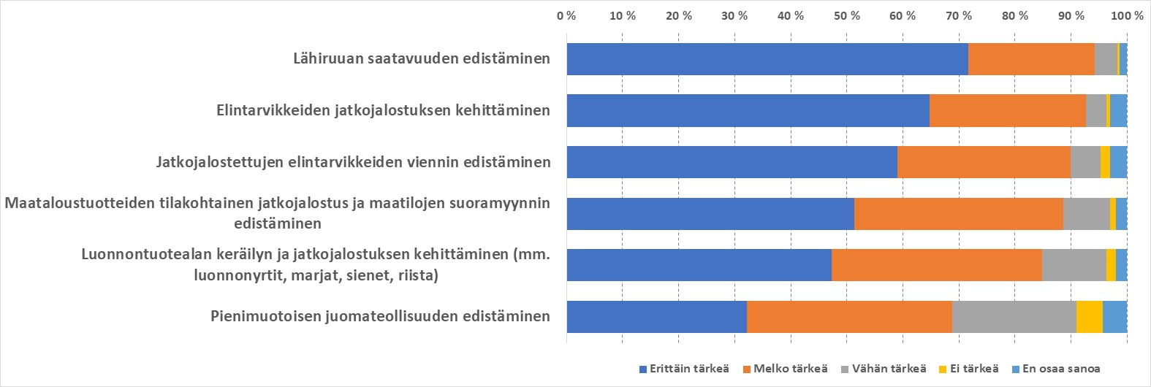
Elintarvikkeiden jatkojalostus (n=296-298)
”Juomateollisuutta pitää kokonaisuutena edistää. Uusia juomia eri kategorioihin maailmalle vietäväksi.”
”Kalastusyrittäjien oman jalostustoiminnan ja suoramyynnin kehittäminen” ”Lemmikeille tarkoitettujen ruokien jalostaminen osana elintarviketaloutta”
”Lisätä koulutusta ja osaamista”
”Tutkimus ja mm. Turun yliopisto ja amk mukaan jatkojalostukseen

Slide 29
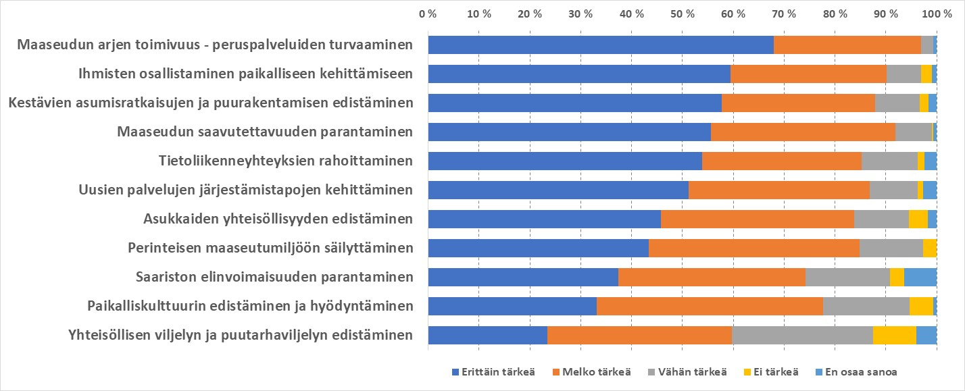
Asumisen kehittämiskohteet (N=294-297)
”Maaseudun asumisen mahdollistaminen yksinkertaisilla ja helpoilla kaavaratkaisuilla.”
”Monipuolisia asumisratkaisuja pitäisi olla saatavilla myös ydinmaaseudulla. Kaikki eivät pysty asumaan omakotitalossa, pitäisi saada esim. rivitalovaihtoehtoja ja vuokra-asuntoja myös maaseudulle.”
”Lähipalveluiden merkitystä ei myöskään voi liikaa korostaa. Kun kaikki on keskitetty kuntakeskukseen eikä julkisia liikenneyhteyksiä yksinkertaisesti ole, niin asuminen maaseudulla tehdään mahdolliseksi vain auton omaaville hyväkuntoisille lapsettomille työikäisille.”

Slide 30
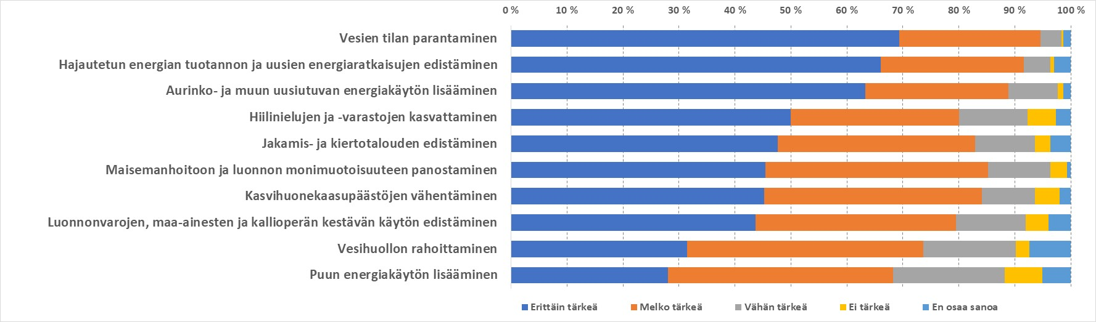
Energian, ympäristön ja ilmaston kehittämiskohteet (n=296-298)
”Biokaasun käyttömahdollisuuksien lisääminen, puupohjaisten biopolttoaineiden kehittäminen”
”Tilatason energiaratkaisujen kehittäminen ml. biokaasulaitokset”
”Puun käytössä keskeistä hiiltä sitovat ratkaisut, ja vasta toissijaisesti energiakäytön lisääminen, eli kestävien puutuotteiden jalostaminen ensin.”
”Maanomistajan roolin vahvistaminen mm. hiilinielu ja -varasto keskustelussa, samoin kuin peltoviljelyn ympäristökysymyksissä.”

Slide 31
4. Loppupohdinnat

Slide 32
1. Varsinais-Suomen maaseuturakenne on monipuolinen.
Mahdollisuus, mutta myös haaste sille, että erilaisuus kyetään huomioimaan ja hyödyntämään maakunnallisessa kehittämisessä.
2. Maaseutujen tilannetta pidetään monelta osin hyvänä ja tulevaisuuteen katsotaan luottavaisin mielin.
Kaupungin läheinen maaseutu ka. 7.6., kuntakeskukset 7.3, ydin- ja harvaan asuttu maaseutu 6.8
Varsinais-Suomen maaseudun maine arvioidaan hyväksi ka. 7,8.
Hyvät puitteet elämiselle, asumiselle. Etäyhteydet toimivia ja siten digitaalisten palvelujen käyttö mahdollista.
Missä parannettavaa?
Eri maaseututoimijoiden yhteistyö, yritystoimijat kriittisimpiä asian tilan suhteen.
Alueellisten mahdollisuuksien ja vahvuuksien tunnistamisen parantaminen
Asukkaiden vaikuttamismahdollisuuksien kehittäminen
Kaupungin ja maaseudun win-win asetelmien rakentaminen

Slide 33
3. Maaseutuyritysten uudistaminen
Maaseudut ovat TKI-toiminnan ulkokehällä
Osaamisen siirtämisen ja siirtymisen ongelmista ollaan huolissaan
V-Suomen on runsaasti tutkimusinstituutioita + tiedonvälittäjätahoja, miten tietoa ja osaamista siirretään yritysten hyödyksi entistä paremmin?
4. Kestävyys -teema vahvasti esille positiivisessa sävyssä ja kehittämisen mahdollisuutena eri sektoreilla!

Slide 34
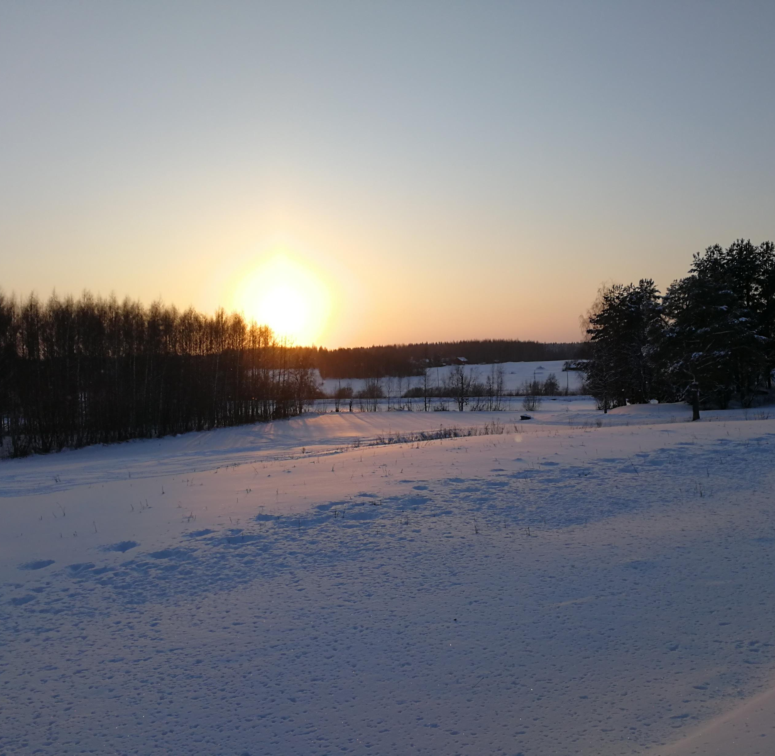
Kiitos!

